Slide 1
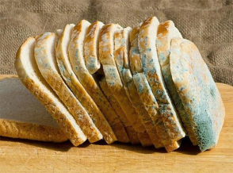
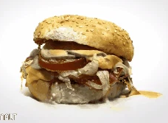
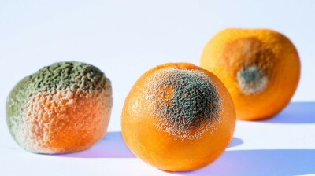
Nguyên nhân gây hư thối mẫu vật là gì?

Slide 2
PHẦN HAI
SINH HỌC VI SINH VẬT VÀ VIRUS
BÀI 22: KHÁI QUÁT VỀ VI SINH VẬT
CHƯƠNG 5: VI SINH VẬT VÀ ỨNG DỤNG

Slide 3
BÀI 22: KHÁI QUÁT VỀ VI SINH VẬT
I. Khái niệm và đặc điểm của vi sinh vật
II. Các nhóm vi sinh vật
III. Các kiểu dinh dưỡng của vi sinh vật
IV. Một số phương pháp nghiên cứu vi sinh vật

Slide 4
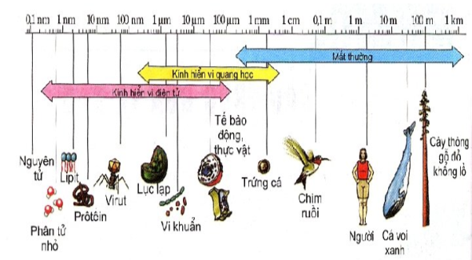
BÀI 22: KHÁI QUÁT VỀ VI SINH VẬT
I. Khái niệm và đặc điểm của vi sinh vật
❖ Quan sát Hình 22.2 và thông tin SGK, thảo luận các câu hỏi sau:
Từ hình bên cho biết vi sinh vật có kích thước như thế nào?
Ta có thể quan sát vi sinh vật bằng mắt thường được không?
- Vi khuẩn là đại diện của vi sinh vật.
- Kích thước rất nhỏ, trong khoảng từ 1 µm đến 10 µm.
- Không thể dùng mắt thường quan sát vi sinh vật mà phải sử dụng kính hiển vi.

Slide 5
BÀI 22: KHÁI QUÁT VỀ VI SINH VẬT
I. Khái niệm và đặc điểm của vi sinh vật
❖ Hãy nêu khái niệm về vi sinh vật?
1. Khái niệm
 Là những cơ thể sống nhỏ bé, chỉ nhìn rõ dưới kính hiển vi.

Slide 6
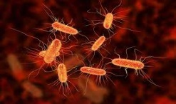
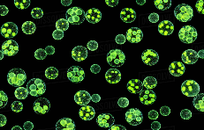
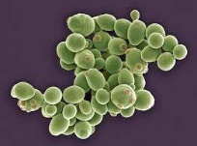
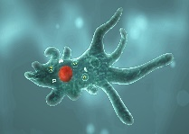
BÀI 22: KHÁI QUÁT VỀ VI SINH VẬT
I. Khái niệm và đặc điểm của vi sinh vật
❖ Hãy kể tên 1 số vi sinh vật các em biết?
Escherichia coli
Vi sinh vật là sinh vật đơn bào hay đa bào?
Tập đoàn Volvox
 Phần lớn có cấu trúc đơn bào (nhân sơ hay nhân thực), 1 số khác là tập hợp đa bào.
Trùng Amip
Nấm men

Slide 7
BÀI 22: KHÁI QUÁT VỀ VI SINH VẬT
I. Khái niệm và đặc điểm của vi sinh vật
❖ Hãy cho biết các đặc điểm của vi sinh vật?
Có mặt ở khắp mọi nơi
 Đặc điểm của vi sinh vật
Hấp thụ và chuyển hoá chất dinh dưỡng nhanh
Có khả năng sinh trưởng và sinh sản nhanh

Slide 8

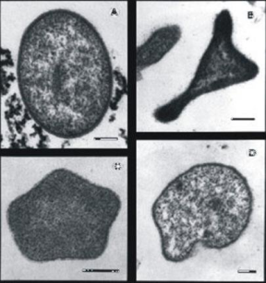
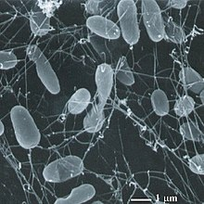
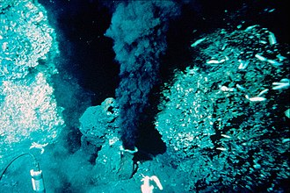


BÀI 22: KHÁI QUÁT VỀ VI SINH VẬT
Em có biết!?
Năm 2003
Năm 1997
Pyrolobus fumarii
Dãy núi trung du đại dương
Giới hạn chịu nhiệt lên đến ${113}^{0}$C
Strain 121 (Geogemma barossii)
Giới hạn chịu nhiệt lên đến ${121}^{0}$C

Slide 9

BÀI 22: KHÁI QUÁT VỀ VI SINH VẬT
II. Các nhóm vi sinh vật
❖ Quan sát Hình 22.3 và thông tin SGK, thảo luận nhóm hoàn thành câu lệnh trong 2 phút:
Vẽ sơ đồ phân loại các nhóm vi sinh vật
Halobacteria, Trùng Amip, Escherichia Coli, Chlorella, Nấm men là những vi sinh vật thuộc nhóm nào trong sơ đồ phân loại?

Slide 10
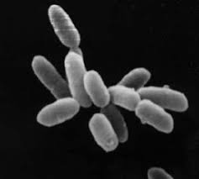

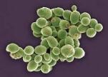
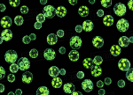
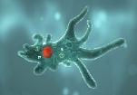
BÀI 22: KHÁI QUÁT VỀ VI SINH VẬT
II. Các nhóm vi sinh vật
VI SINH VẬT
Đơn bào nhân sơ
Đơn bào (hay tập đoàn đơn bào) nhân thực
Vi khuẩn cổ
Vi khuẩn
Vi nấm
Nguyên sinh vật
Vi tảo
Động vật nguyên sinh
(Halobacteria)
(Escherichia coli)
(Nấm men)
(Chlorella)
(Trùng Amip)

Slide 11
BÀI 22: KHÁI QUÁT VỀ VI SINH VẬT
II. Các nhóm vi sinh vật
 Dựa vào đặc điểm cấu tạo tế bào, vi sinh vật có thể được phân loại thành hai nhóm gồm: các đơn bào nhân sơ (vi khuẩn cổ, vi khuẩn) và đơn bào hay tập đoàn đơn bào nhân thực (vi nấm, vi tảo cùng động vật nguyên sinh).

Slide 12
BÀI 22: KHÁI QUÁT VỀ VI SINH VẬT
III. Các kiểu dinh dưỡng của vi sinh vật
❖ Nghiên cứu thông tin SGK, hoàn thành phiếu học tập sau:
Nguồn năng lượng
Chất vô cơ hay
chất hữu cơ
Ánh sáng
Nguồn Cacbon
CO₂
.........................................
VD:...................................
.........................................
VD:...................................
.........................................
VD:...................................
.........................................
VD:...................................
Chất hữu cơ

Slide 13
BÀI 22: KHÁI QUÁT VỀ VI SINH VẬT
III. Các kiểu dinh dưỡng của vi sinh vật
❖ Nghiên cứu thông tin SGK, hoàn thành phiếu học tập sau:
Nguồn năng lượng
Chất vô cơ hay
chất hữu cơ
Nguồn Cacbon
Ánh sáng
Quang năng
Hóa năng
Quang tự dưỡng
Hóa tự dưỡng
CO₂
VD: VK lam, tảo lam,VK chứa lưu hỳnh màu tía hoặc lục.
VD: VK nitrat hóa,VK ô xi hóa lưu huỳnh
Tự dưỡng
Chất hữu cơ
Quang dị dưỡng
Hóa dị dưỡng
Dị dưỡng
VD: VK không chứa lưu huỳnh màu tía và màu lục
VD: Vi nấm, ĐV nguyên sinh, VK không quang hợp

Slide 14
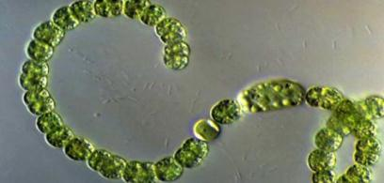
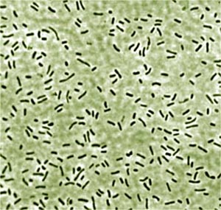
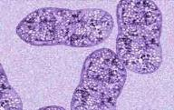
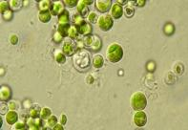
BÀI 22: KHÁI QUÁT VỀ VI SINH VẬT
III. Các kiểu dinh dưỡng của vi sinh vật
Quang tự dưỡng
Vi khuẩn lam (Cyanobacteria)
Vi khuẩn lưu huỳnh màu lục
(Green sulfur bacteria)
Vi khuần lưu huỳnh màu tía
(Purple sulfur bacteria)
Tảo lục (Chlorella)

Slide 15
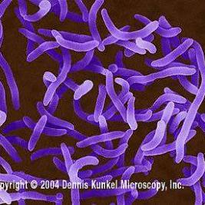
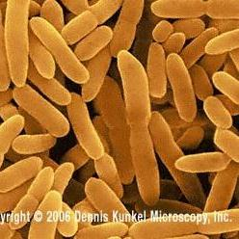
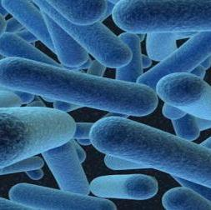
BÀI 22: KHÁI QUÁT VỀ VI SINH VẬT
III. Các kiểu dinh dưỡng của vi sinh vật
Hóa tự dưỡng
Vi khuần oxi hóa lưu huỳnh (Sulforaphane)
Vi khuần nitrat hóa
(Nitrobacter)
Vi khuẩn oxi hóa hidro

Slide 16
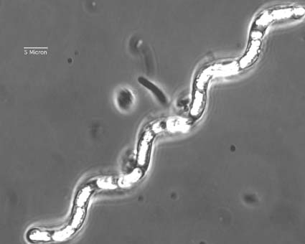
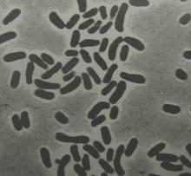
BÀI 22: KHÁI QUÁT VỀ VI SINH VẬT
III. Các kiểu dinh dưỡng của vi sinh vật
Quang dị dưỡng
Vi khuần không lưu huỳnh màu tía (Nonsulfure purple bacteria)
Vi khuần không lưu huỳnh màu lục (Nonsulfure green bacteria)

Slide 17
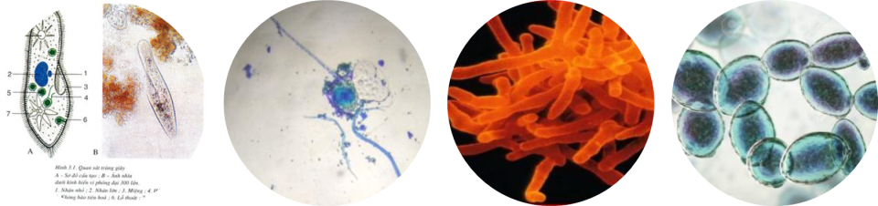
BÀI 22: KHÁI QUÁT VỀ VI SINH VẬT
III. Các kiểu dinh dưỡng của vi sinh vật
Hóa dị dưỡng
Trùng đế giày (Paramecium)
Mốc trắng (Rhizopus oryzae)
Xạ khuẩn (Actinobacteria)
Nấm men (Sac.cerevisiae)

Slide 18
BÀI 22: KHÁI QUÁT VỀ VI SINH VẬT
Để thức ăn không bị oi thiêu, chúng ta có những biện pháp gì?
Kết hợp kiến thức vừa học giải thích nguyên nhân gây hư thối mẫu vật là gì?
Trái cây, sữa, cơm là môi trường chứa đựng nguồn dinh dưỡng hóa học sẵn có dành cho vi sinh vật, do đó đa phần vi sinh vật gây hỏng thực phẩm thuộc nhóm vi sinh vật Hóa dị dưỡng. Kết hợp với điều kiện nhiệt độ nóng ẩm tạo thuận lợi cho vi sinh vật (ví dụ nấm mốc) phát triển mạnh mẽ

Slide 19
BÀI 22: KHÁI QUÁT VỀ VI SINH VẬT
III. Các kiểu dinh dưỡng của vi sinh vật
❖ Kiểu dinh dưỡng của vi sinh vật là gì?
Khái niệm
 Kiểu dinh dưỡng của vi sinh vật là cách sử dụng nguồn năng lượng và nguồn Carbon để tổng hợp nên các chất sống cho tế bào.
❖ Các kiểu dinh dưỡng của vi sinh vật?
Quang tự dưỡng
Quang dị dưỡng
Hóa tự dưỡng
Hóa dị dưỡng

Slide 20
BÀI 22: KHÁI QUÁT VỀ VI SINH VẬT
IV. Một số phương pháp nghiên cứu vi sinh vật
❖ Hãy cho biết các phương pháp nghiên cứu vi sinh vật?
Quan sát bằng kính hiển
 1. Các phương pháp nghiên cứu vi sinh vật
Phân lập vi sinh vật
Nuôi cấy
Định danh vi khuẩn

Slide 21
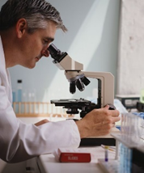
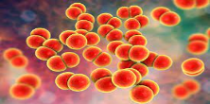
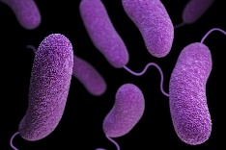
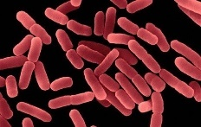
BÀI 22: KHÁI QUÁT VỀ VI SINH VẬT
IV. Một số phương pháp nghiên cứu vi sinh vật
Quan sát bằng kính hiển vi
Nghiên cứu về hình dạng, kich thước của vi sinh vật
Cầu khuẩn
Diplococcus
Phẩy khuẩn
Vibrio
Trực khuẩn
Bacillus subtilis

Slide 22
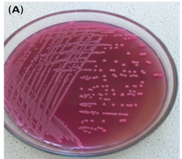
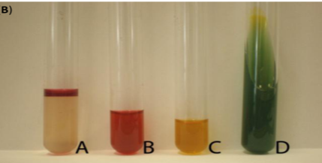
BÀI 22: KHÁI QUÁT VỀ VI SINH VẬT
IV. Một số phương pháp nghiên cứu vi sinh vật
❖ Nghiên cứu khả năng hoạt động hiếu khí, kị khí và sản phẩm của chúng tạo ra.
Nuôi cấy
Môi trường thạch
Môi trường lỏng

Slide 23
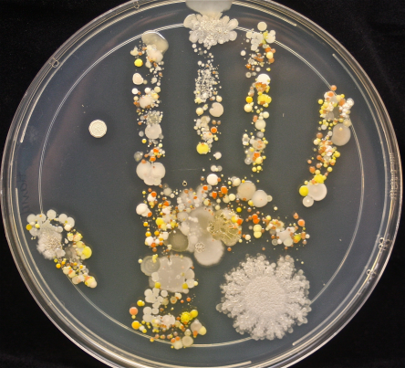
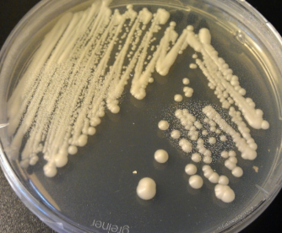
BÀI 22: KHÁI QUÁT VỀ VI SINH VẬT
IV. Một số phương pháp nghiên cứu vi sinh vật
Phân lập
Tách riêng các vi khuẩn từ quần thể ban đầu tạo thành các dòng thuần khiết để khảo sát và định loại.
Giống ban đầu
Giống thuần khiết

Slide 24
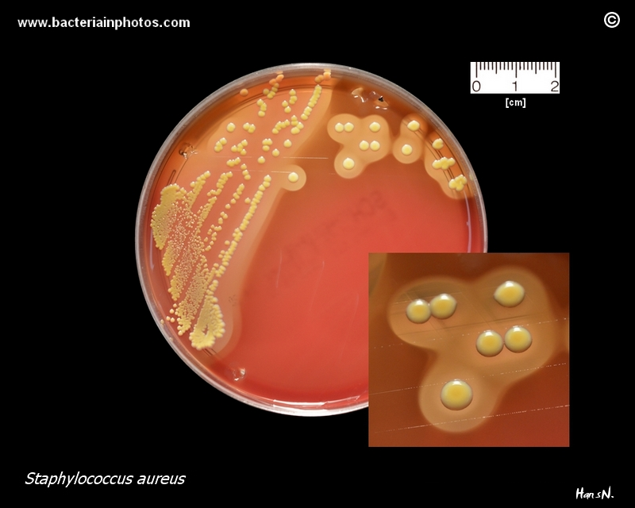
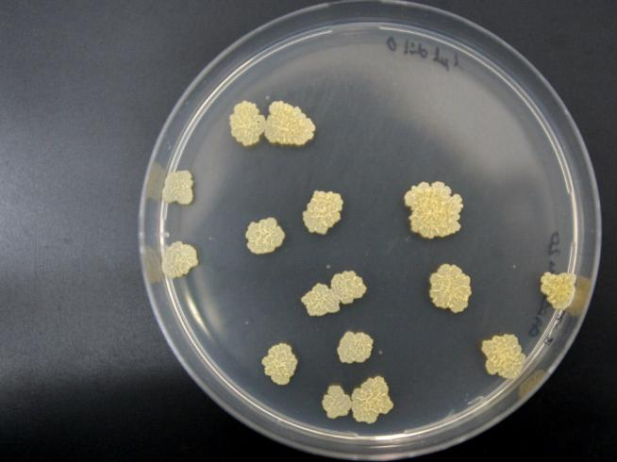
BÀI 22: KHÁI QUÁT VỀ VI SINH VẬT
IV. Một số phương pháp nghiên cứu vi sinh vật
Định danh vi khuẩn: Mô tả chính xác các khuẩn lạc đã tách rời.
Tụ cầu vàng
Staphylococcus aureus
Dạng S (Smooth)
Gây viêm phổi
Klebsiella pneumoniae
Dạng M (Mocous)
Vi khuẩn lao
Mycobacterium tuberculosis
Dạng R (Rough)

Slide 25
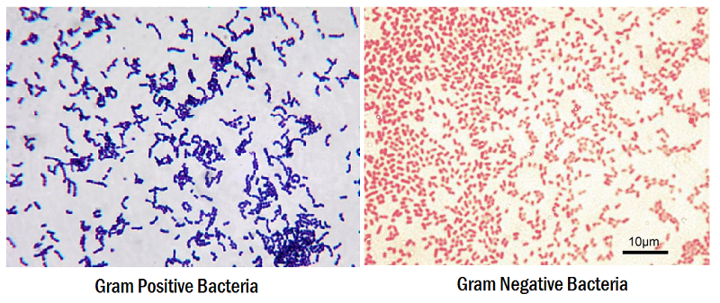
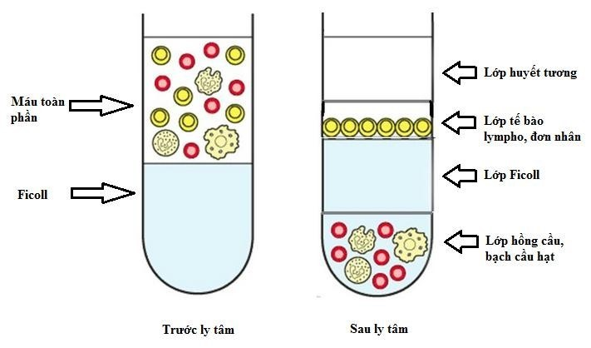
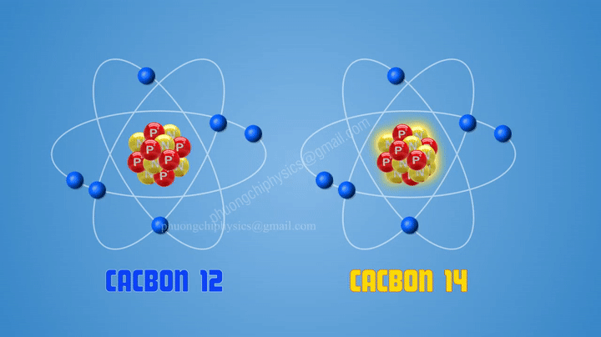
BÀI 22: KHÁI QUÁT VỀ VI SINH VẬT
IV. Một số phương pháp nghiên cứu vi sinh vật
2. Các kỹ thuật nghiên cứu vi sinh vật
Cố định và nhuộm màu
Siêu ly tâm
Đồng vị phóng xạ

Slide 26

luyện tập
Lớp chia thành 3 đội.
Mỗi đội có 4 lượt chọn câu hỏi.
Đội nào trả lời được đúng sẽ được +1 điểm, trả lời sai 0 điểm, đội trả lời bổ sung sẽ được +0.5 điểm
1
2
3
4
5

Slide 27

luyện tập
Thời gian
Câu 1
Hết giờ
Đặc điểm nào sau đây không đúng về cấu tạo của vi sinh vật?
A
Cơ thể nhỏ bé, chỉ nhìn thấy rõ dưới kính hiển vi.
Tất cả các vi sinh vật đều có tế bào nhân sơ.
B
C
Một số vi sinh vật có cơ thể đa bào.
Đa số vi sinh vật có cơ thể là một tế bào.
D

Slide 28
luyện tập
Thời gian
Câu 2
Hết giờ
Căn cứ vào nguồn dinh dưỡng là cacbon, người ta chia các vi sinh vật quang dưỡng thành 2 loại là:
A
Quang tự dưỡng và quang dị dưỡng.
Vi sinh vật quang tự dưỡng và vi sinh vật quang dị dưỡng.
B
C
Quang dưỡng và hóa dưỡng.
Vi sinh vật quang dưỡng và vi sinh vật hóa dương.
D

Slide 29
luyện tập
Thời gian
Câu 3
Hết giờ
Nhóm vi sinh vật nào sau đây có khả năng sử dụng năng lượng ánh sáng để tổng hợp chất hữu cơ từ các hợp chất vô cơ?
A
Vi sinh vật hóa tự dưỡng.
Vi sinh vật hóa dị dưỡng
B
C
Vi sinh vật quang tự dưỡng
Vi sinh vật hóa dưỡng
D

Slide 30
luyện tập
Thời gian
Câu 4
Hết giờ
Trùng Amip thuộc nhóm vi sinh vật nào?
A
Vi khuẩn cổ.
Vi khuẩn.
B
C
Vi sinh vật đơn bào nhân sơ.
Động vật nguyên sinh.
D

Slide 31
luyện tập
Thời gian
Câu 5
Hết giờ
Mục đích của phương pháp nghiên cứu vi sinh vật bằng kính hiển vi:
A
Để nghiên cứu hình dạng kích thước của một số vi sinh vật.
Để nghiên cứu khả năng hoạt động hiếu khí, kị khí của vi sinh vật.
B
C
Để phân lập vi khuẩn thành các nhóm.
Để định danh mô tả chính xác từng loại vi khuẩn.
D

Slide 32
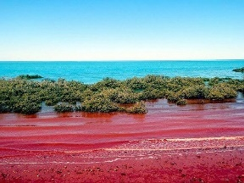
vận dụng
1. Thủy triều đỏ là sự kiện thường xảy ra ở các cửa sông, cửa biển, là tên gọi chung cho hiện tượng bùng phát tảo biển nở hoa, do một số loại tảo làm xuất hiện màu đỏ hoặc nâu. Vậy thủy triều đó có phải do vi sinh vật gây ra?
Hiện tượng thủy triều đỏ

Slide 33
vận dụng
2. Hãy nêu một vài ứng dụng của vi sinh vật trong thực tiễn mà em biết tùy theo kiểu dinh dưỡng của chúng.

Slide 34

BÀI TẬP VỀ NHÀ
❖ Vẽ sơ đồ tư duy Bài 22 và hoàn thành bài tập vận dụng.
❖ Học bài 22.
❖ Đọc và chuẩn bị kĩ Bài 23: “Thực hành: Một số phương pháp nghiên cứu vi sinh vật”.

